Slide 1
Экологический туризм Германии

Slide 2
Для экотуризма, Германия подходит как нельзя, кстати, ведь там сосредоточено огромное количество парков и заповедных зон. Теперь давайте же разберемся, какие места Германии считаются экологически безопасными. Открывает наш список Национальный парк, который расположен на побережье Северного моря. В состав парка входят многочисленные песчаные бухты, пляжи, Восточно-Фризские острова, а также некоторые заливы Северного моря. Все представители флоры и фауны парка также надежно защищены от посягательств на них со стороны человека.
На побережье Балтийского моря расположен Национальный парк под названием «Vorpommersche Boddenlandschaft», этот парк протянулся от западного побережья острова Рюген и до полуострова Дарс-Цингшт.
Еще одна сокровищница девственной природы находится неподалеку от Кельна. Многочисленные природные красоты вдоль Рейна никого не могут оставить равнодушным, природа окрестностей Кельна настолько удивительна, что не хватит дня, чтобы в полной мере насладиться ее великолепием.
Итак, Германия – это замечательное место для экотуризма, мы надеемся, что в скором времени многие туристы осознают, что экотуризм в несколько раз привлекательней обычного, ведь чем большее количество людей откажется от туризма, наносящего серьезный вред окружающей среде, тем чище будет планета, на которой мы живем.

Slide 3
Заповедник Шпревальд
Возле маленького городка Бург в Германии находится заповедник Шпревальд (Spreewald) со сказочными пейзажами. Здесь просто идеальное место для экологического туризма в виде прогулок на велосипедах или же пешком, а река поблизости привлекает также любителей покататься на байдарках.
Здесь находится множество прекрасных лодочных пристаней. Заповедник Шпревальд, благодаря уникальному местоположению –идеальное дополнение к лечению, хоть лечение в Германии само по себе превосходит по всем показателям большинство развитых стран мира.
Именно здесь находится Реабилитационный центр MediClin. Клиника владеет несколькими лодочными пристанями, которые также используются для реабилитации, например, как один из элементов психологической терапии «Проект Шпревальд». Лодочные прогулки позволяют пациентам расслабиться и дарят чувство необыкновенного спокойствия.
Небольшой городок Бург на протяжении многих столетий имеет прекрасную репутацию и особенно популярен среди туристов, которые ищут спокойного и тихого отдыха поближе к природе. Здесь есть лечебный соляной источник, который был найден на глубине 1300 метров, а неподалеку есть Spreewald Therme. Это гидротерапевтическая установка с сауной, солевыми ингаляциями и ваннами.
В окрестностях можно также найти много достопримечательностей и интересных мест. Это и башня памяти Бисмарка, и музей местной истории, и парк Браниц. А традиционные праздники местного населения (ярмарки ремесленников и фермеров) привлекают огромное количество независимо от возраста туристов.

Slide 4
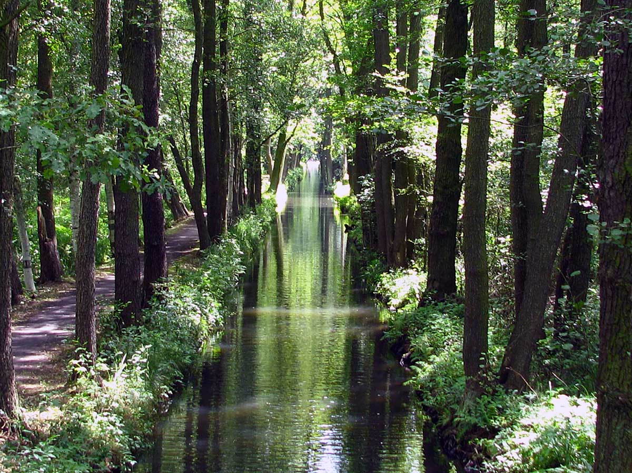
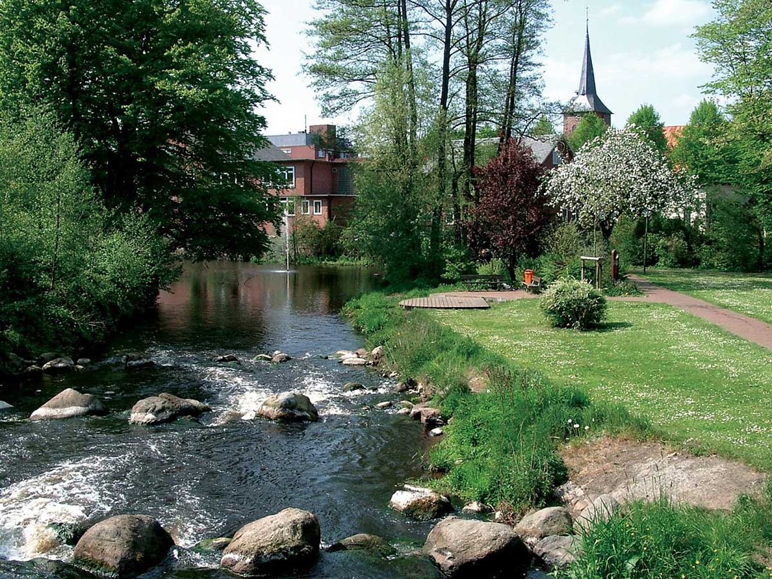
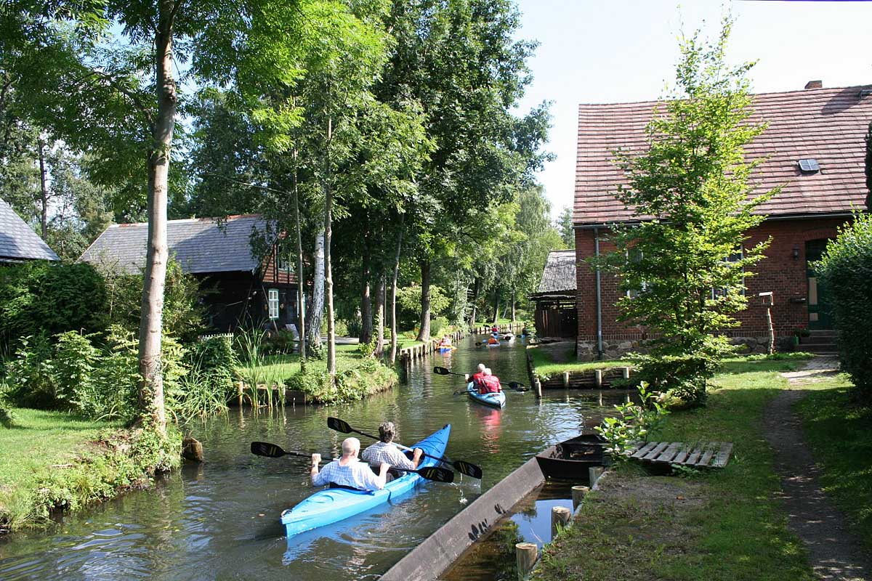
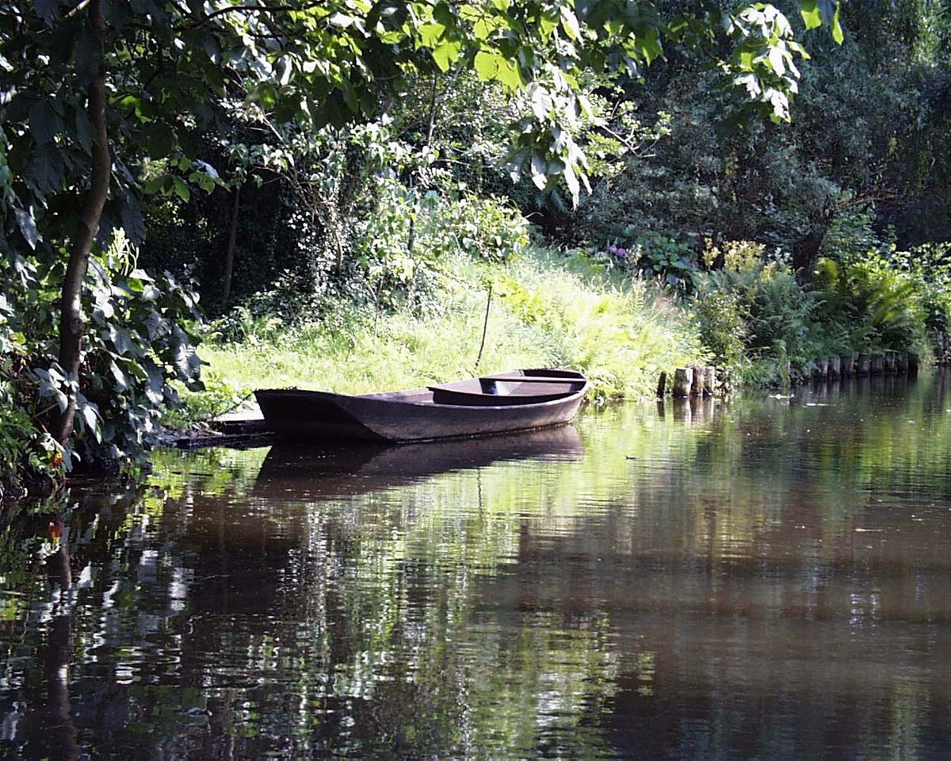
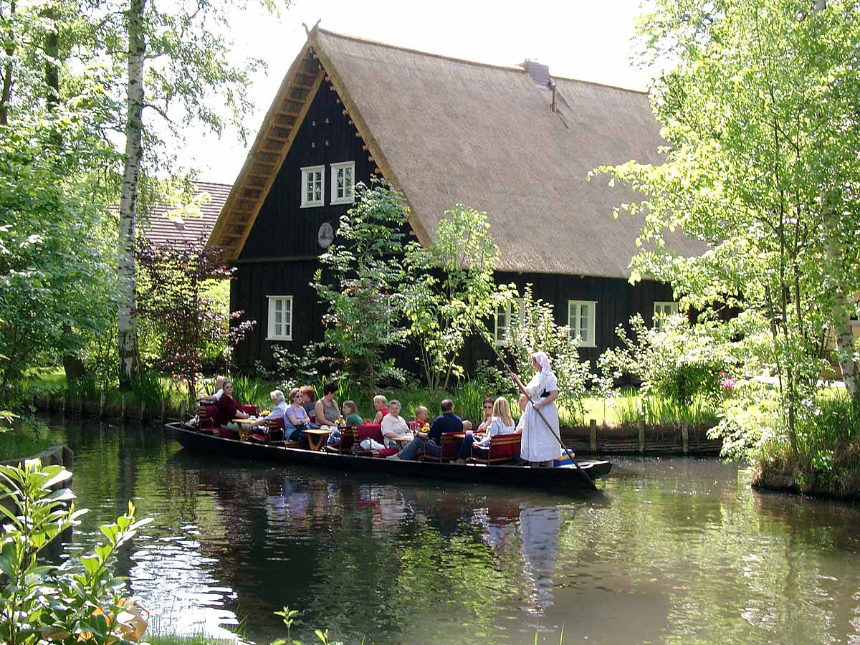

Slide 5
Природный заповедник Боберджер в Гамбурге
Природный заповедник Боберджер (Boberger Niederung) в Гамбурге является самым богатым заповедником в этом городе. Был образован в 1991 г. В 350 акров территории вошли памятники природы, а именно болота и дюны Боберджер, существующие с 1968 г.
С тех времен карьеры и озера, луга и поля являются заповедными. Внутренние дюны Боберджера – популярное место отдыха и экологического туризма в Гамбурге. Когда-то заброшенные здесь фермы процветали.
Купив авиабилеты в гамбург, стоит посетить эту природную достопримечательность Германии. Склоны заповедника Боберджер скрыты под лугами, где произрастает орхидея. Здесь можно встретить около 110 видов растений, из которых часть числится в Красной книге, среди них: золототысячник, чертополох, болота милая.Из этих растений многие почти исчезли. Помимо этого, в этих местах может встретиться болотная орхидея и редкостная осока. Ввиду высокой влажности воздуха и высокой твердости почвы, здесь решили создать лужайки цветущих орхидей, хотя некоторые из них можно заметить и на обочине дороги. Здесь же растет и Трава Парнаса, обладающая почти незаметными соцветиями.
Также туристам здесь часто встречаются представители фауны. Если посчастливится, то можно увидеть собственными глазами зимородка, синюю лягушку Мур, зеленого дятла и даже кузнечика с синими крыльями. Среди множества исчезающих видов животных и растений здесь обитает бабочка Grünwidderchen, а через долину Боберджер течет маленький ручей.
В морозную зиму он замерзает и полностью покрывается льдом, а туристы, жаждущие веселья и развлечений, катаются на коньках по замерзшей поверхности ручья. В близлежащих районах ручья часто можно увидеть камышовую жабу, не редкость здесь и длиннохвостая синица.

Slide 6
Озеро в заповеднике Боберджер было создано искусственным образом. Вокруг него летают стрекозы и птицы "небесные козы" (так называют бекасов, крик которых похож на козлиное блеяние). А на ветках ольхи гнездятся чижи.
Любители экологического туризма, которые покупают авиабилеты в Гамбург, и местные отдыхающие с удовольствием посещают на озеро, оно популярно всегда, особенно в летнюю жару. Здесь обитает множество амфибий и ужей, которые можно увидеть как на суше, так и во время занятий дайвингом. Также в водах озера можно увидеть довольно интересного хищного представителя флоры – шлангоподобное растение с воронкообразными листьями, заглатывающими мелких представителей фауны.
В почве заповедника очень много глины, по этой причине здесь долгое время добывали глину. А после Второй Мировой здесь добывали и торф, используемый при производстве топлива. Берега озера густо покрыты клевером и вербейником.
Что касается достопримечательностей Гамбурга, связанных с природным заповедником Boberger Niederung, то стоит посетить "Дом Природы", где проводятся выставки, рассказывающие о геологии и истории долины Боберджер и о биологии этой охраняемой природной территории Германии. Сотрудники "Дома Природы" регулярно организовывают экскурсии в заповедник, популярные среди школьников, которых приводят сюда классами школьные учителя по природоведению или родители с целью приобщить детей к зеленому туризму и научить любить природу. На территории заповедника проложено четыре экотропы с указателями в качестве ориентиров.

Slide 7
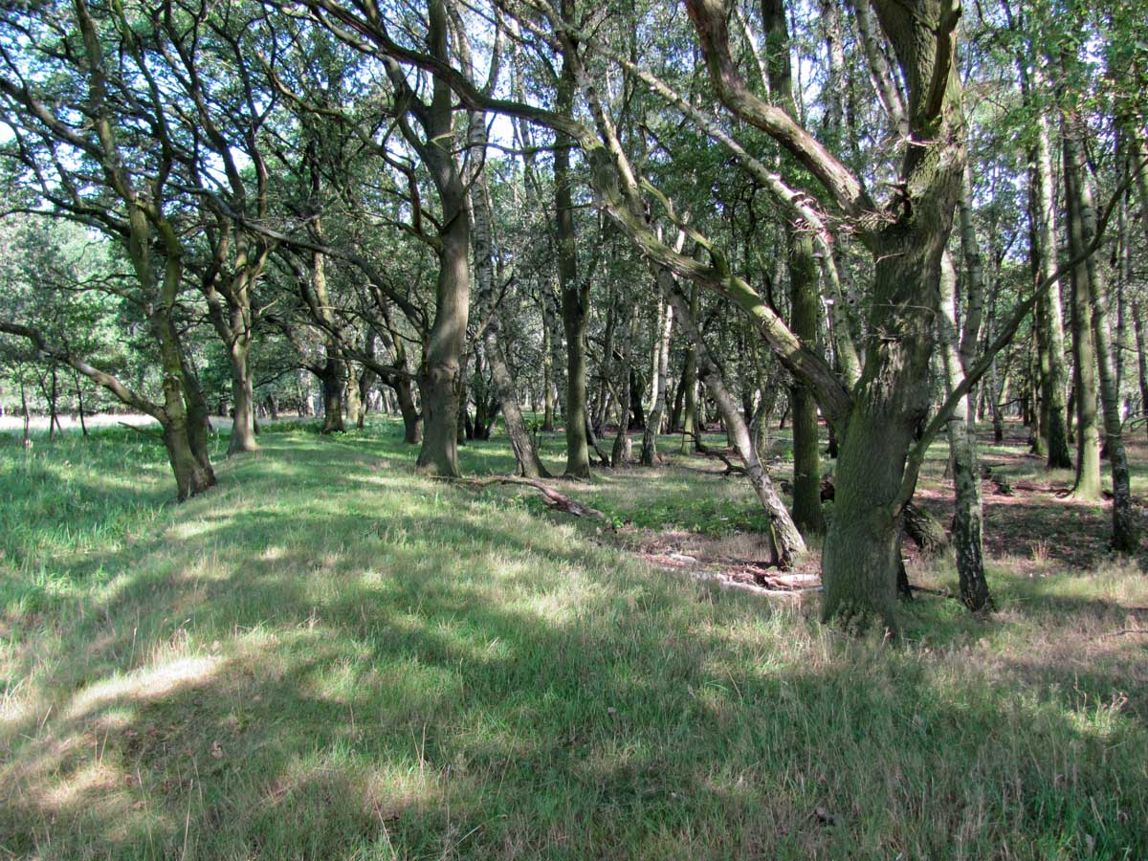
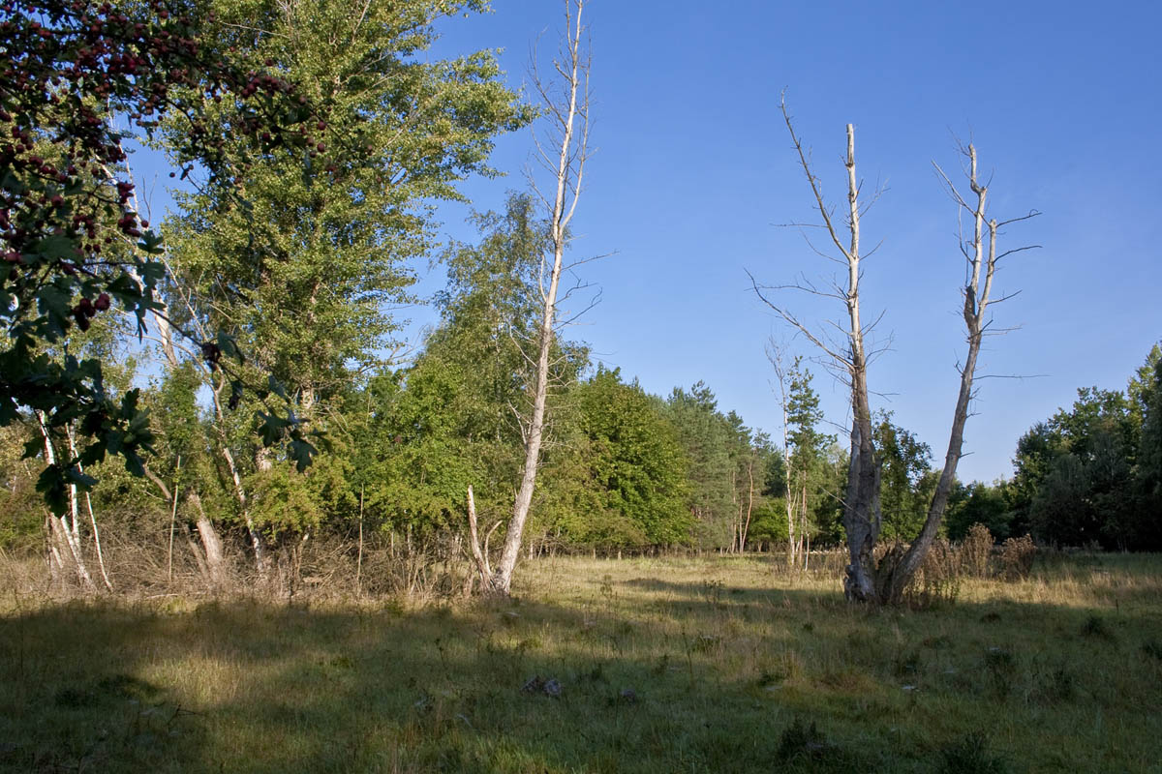
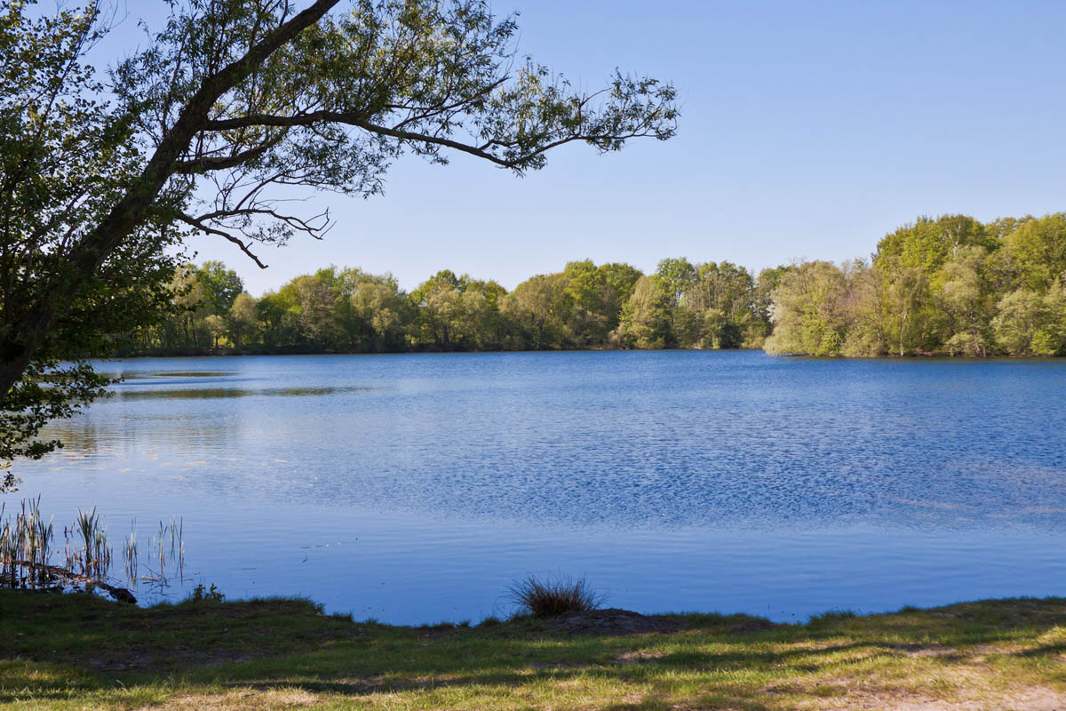
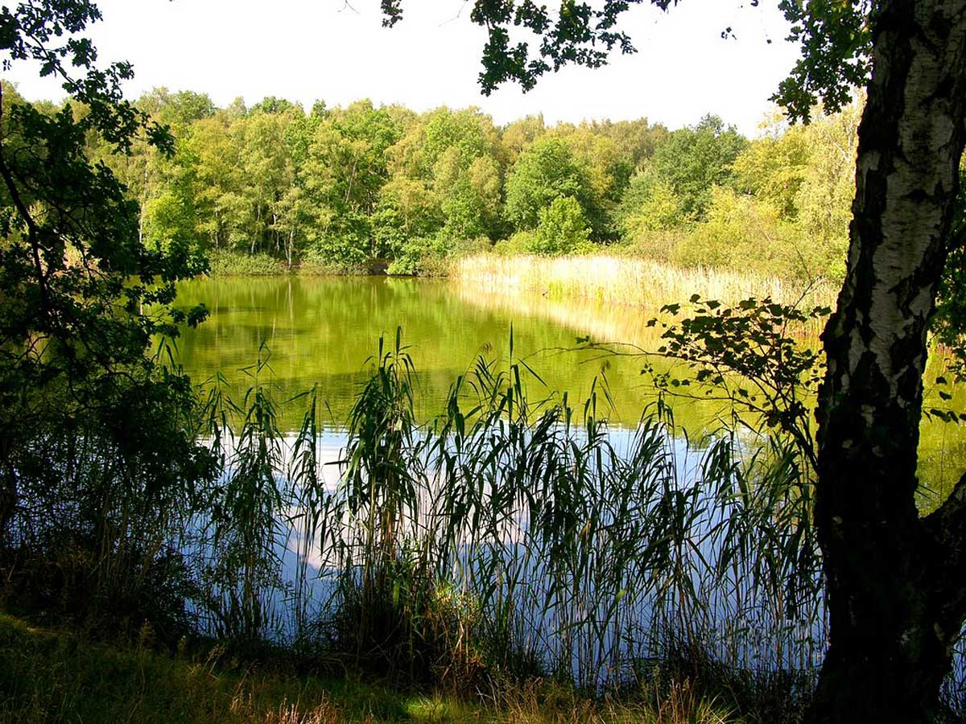
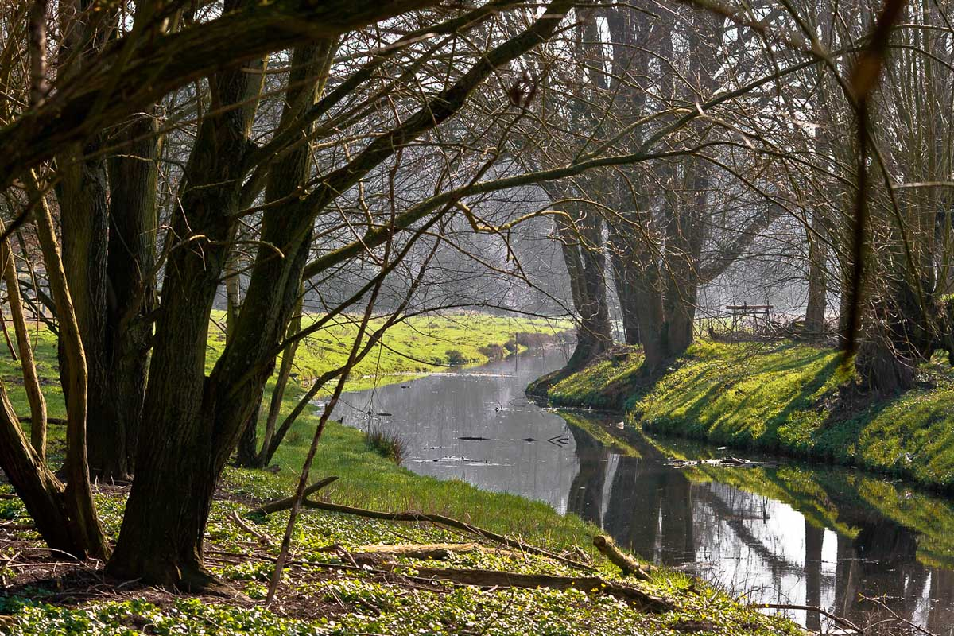

Slide 8
Лес Груневальд
Лес Груневальд в Германии уникален тем, что при наличии большого количества достопримечательностей здесь нет туристов. Причем достопримечательности начинаются с вокзала, который, как и подземный переход под ним, являются памятниками архитектуры конца XIX века.
Здесь много роскошных особняков, некоторые из которых проектировал Оскар Кауфманн – театральный архитектор. Тогда еще про цены на окна пвх ничего не было известно, потому что такие окна еще не существовали, но особняк выглядит довольно добротно и богато, с ноткой старины. На вилле Хартенек (Villa Harteneck) обитал бывший шеф абвера – адмирал Канарис. Сейчас первый этаж виллы занимает посольство ЮАР, а остальные ее части отданы под частное владение. В 1985 году был открыт для посетителей прилегающий к вилле парк.
Большинство туристов прибывает сюда не столько ради любования аристократическими виллами, сколько ради того, чтобы провести спокойный экологический туризм в Германии и отдохнуть. Здесь можно кататься на велосипеде, играть с детьми, совершать пробежки. Летом можно расслабиться на берегу одного из многочисленных озер, располагающихся неподалеку.
Особой популярностью пользуется пляж на берегу озера Ваннзее, имеющий протяженность в 1,5 км. Это не только уникальное место, а и природная достопримечательность Берлина, напоминающая, что в городе можно не только сломя голову носиться по делам и по бутикам, но и отдыхать в уютном милом местечке, не выезжая за пределы города. Пляж хорошо оборудован: есть зонтики, шезлонги, а чистая вода, песок и солнце создают атмосферу отдыха на берегу моря.

Slide 9
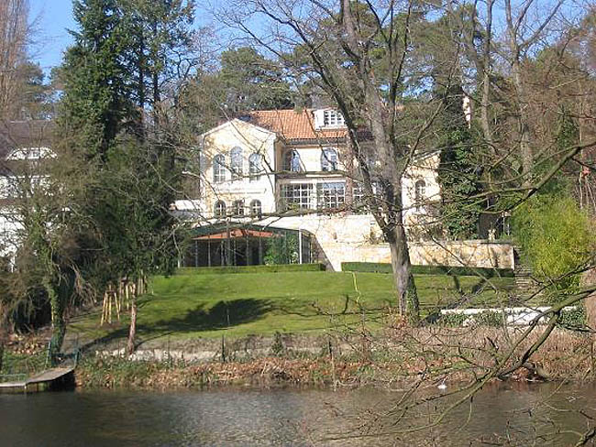
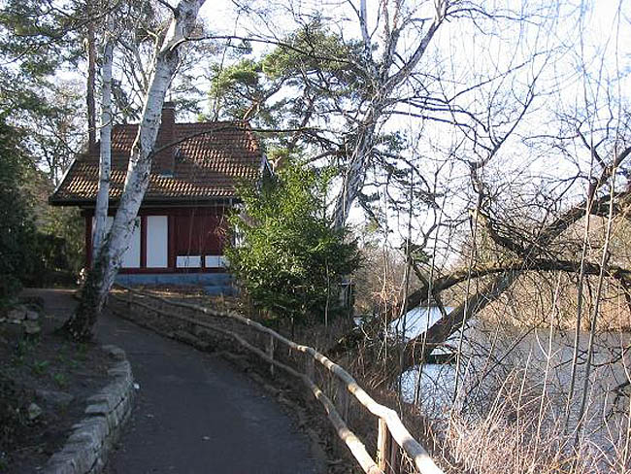
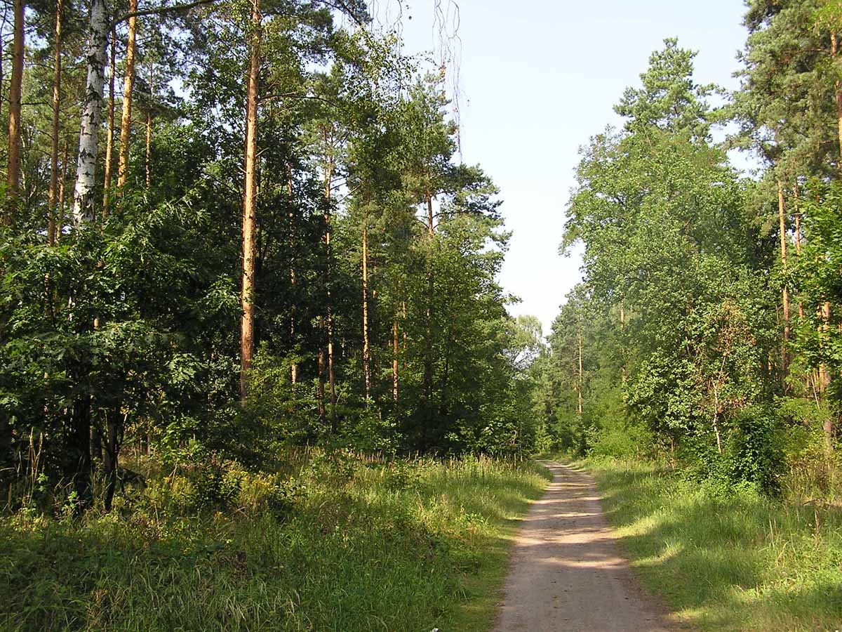
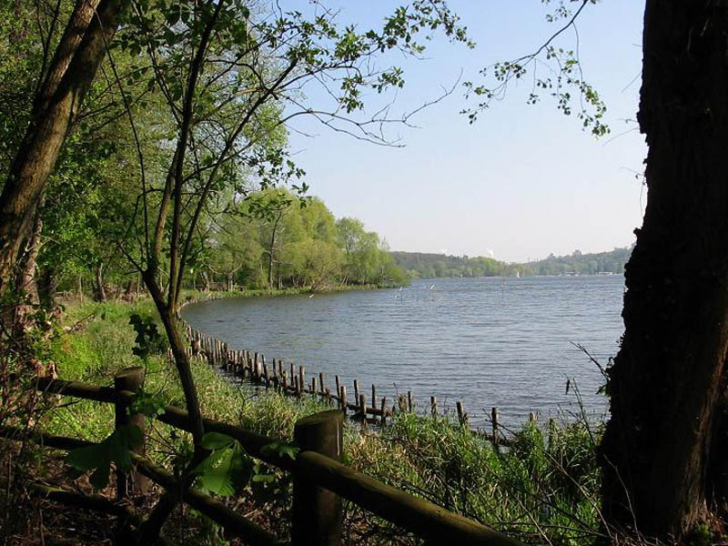

Slide 10
Бад Киссинген
Бальнеологический курорт Бад Киссинген является одним из известнейших в Германии. Он находится в Баварии, между Нюрнбергом и Франкфуртом, в великолепной по красоте долине реки Зааб. Свою славу курорт получил благодаря лечебным минеральным источникам, известным баварцам еще с IX века.
Оздоровиться в термальных и спа-комплексах Бад Киссингена можно, заказав путевку тут и узнав больше об условиях для отдыха. Кроме оздоровительной программы, стоит выделить время и на экологический туризм в Бад Киссингене, ведь здесь много красивых и интересных туристических объектов.
В первую очередь стоит пройтись по живописной пешеходной аллее,идущей через историческую часть курорта, прогуляться по территории уникального пальмового сада и посмотреть знаменитые виноградники Баварии. В городе нет высотных небоскребов, шумных магистралей и современных торговых центров, а только аккуратные улочки, уютно укутанные в зелень и цветы. Бад Киссинген в 2004 году получил почетное звание "Самый цветущий город Европы".
При этом в Бад Киссингене отлично развита инфраструктура: уютные кафе, роскошные рестораны, модные бутики, сувенирные лавки встречаются по всему городу, а на берегу Зааба прекрасно уместились фешенебельные гостиницы с термальными комплексами и спа-центрами.
В Бад Киссингене возможен и активный отдых. Здесь находится интересная спортивная достопримечательность – всемирно известное киссингенское поле для гольфа. Также можно поиграть в теннис на любом из 15-ти теннисных кортов. Летом туристы прогуливаются на лодках и каноэ по быстрой реке Зааб и отправляются в пешие и конные походы с детьми. А зимой в Бад Киссингене можно весело покататься на санях, совершить лыжную прогулку по лесным маршрутам и заняться северной ходьбой (это имитация ходьбы на лыжах с палками в руках). Бад Киссинген в 2005 году получил сертификат по северной ходьбе.

Slide 11
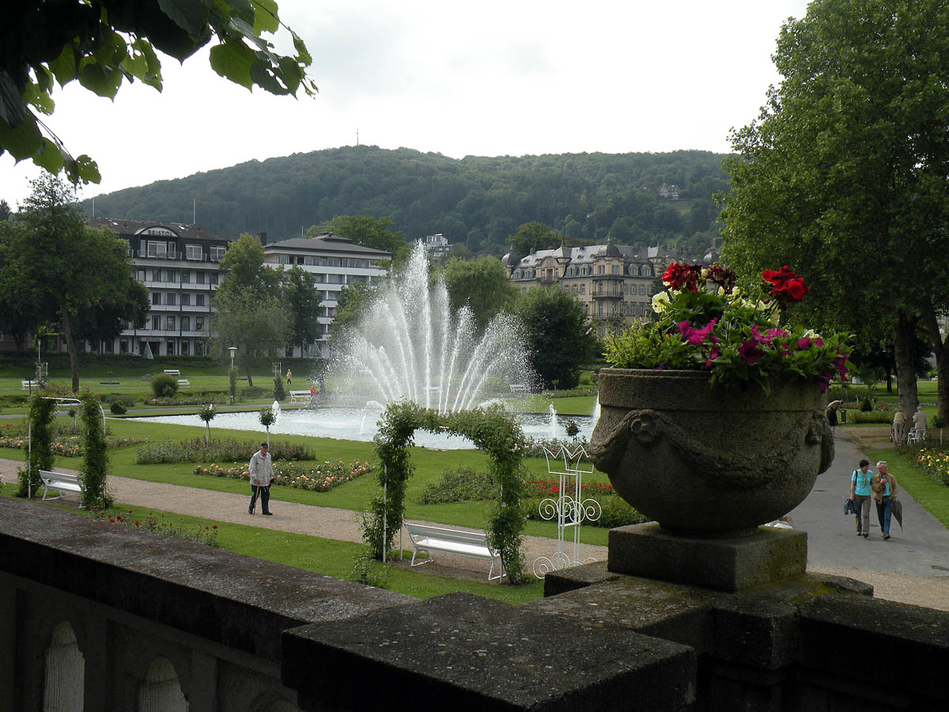
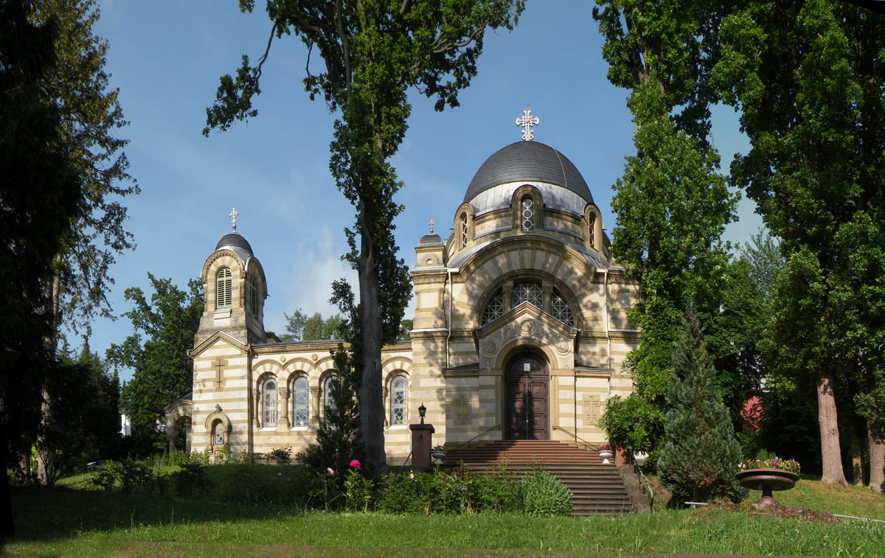
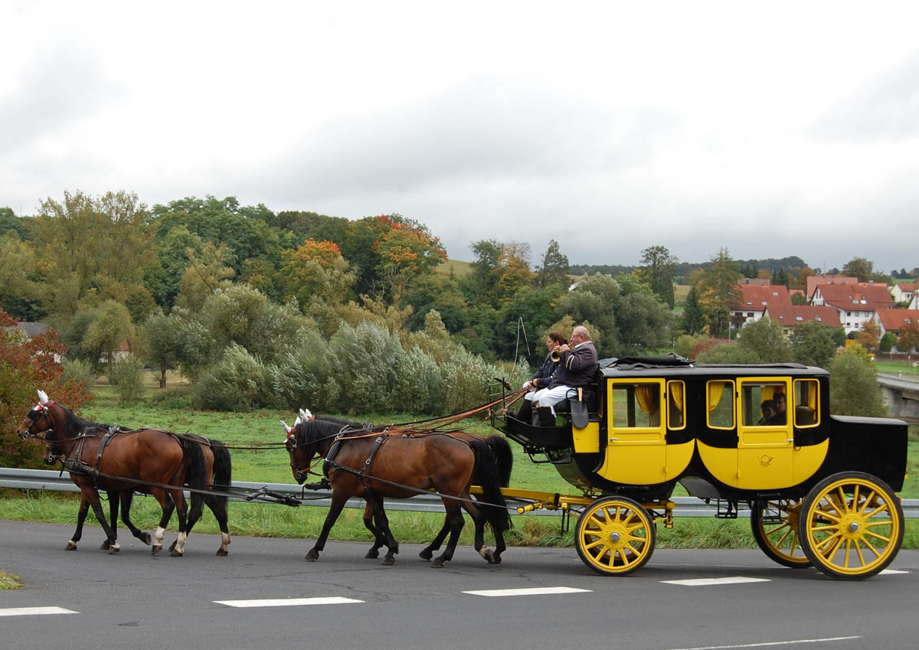
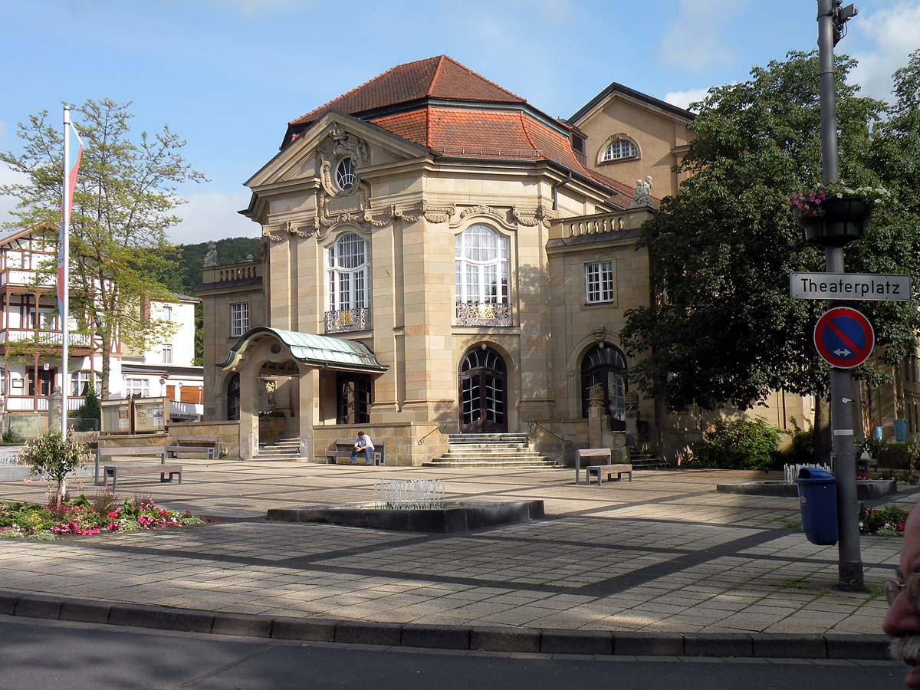
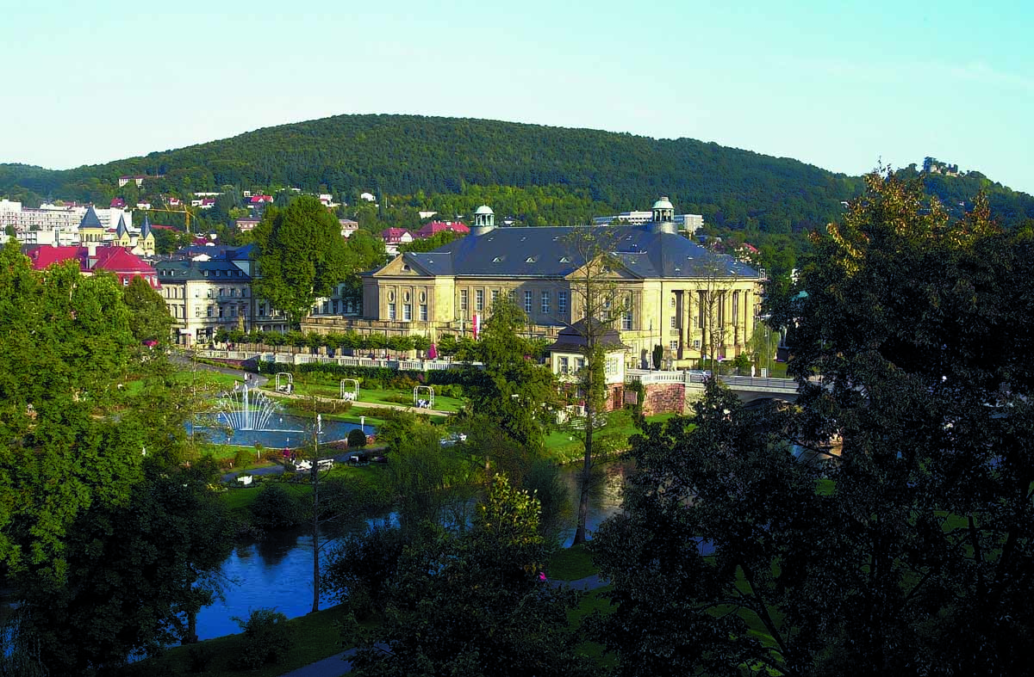

Slide 12
Спасибо за внимание!

